Slide 1


TECNOLÓGICO NACIONAL DE MÉXICO
INSTITUTO TECNOLÓGICO DE FRONTERA COMALAPA
“INGENIERÍA EN SISTEMAS COMPUTACIONALES”
Materia:
Taller de Base de Datos
Actividad:
“2.1 Reporte de practica”.
Docente:
Ing. Francisco Javier Mingo Velázquez
Alumno:
Josefina Nieto Hernández.
24 de octubre del 2026.
Venustiano Carranza; Chiapas.

Slide 2
Introducción
Las bases de datos son fundamentales para el almacenamiento, organización y administración de información dentro de los sistemas informáticos. Mediante las API REST y las operaciones CRUD es posible registrar, consultar, actualizar y eliminar datos de manera estructurada.
En este banco de ejercicios se presentan dos prácticas de integración con bases de datos. La primera utiliza Node.js, Express y Prisma ORM; mientras que la segunda implementa Python con FastAPI y un modelo de acceso a datos mediante ORM.
En ambas prácticas se utiliza Bruno para ejecutar peticiones HTTP y comprobar el funcionamiento de los endpoints, permitiendo analizar cómo diferentes tecnologías facilitan la comunicación entre una aplicación y su base de datos.

Slide 3
justificación
El desarrollo de este banco de ejercicios permite fortalecer los conocimientos relacionados con la administración de bases de datos, la programación de API REST y la implementación de herramientas ORM para gestionar información.
La realización de prácticas mediante Node.js y Python permite conocer diferentes alternativas de desarrollo, identificando cómo cada tecnología procesa las solicitudes HTTP y ejecuta operaciones CRUD sobre los registros almacenados.
Asimismo, el uso de Bruno para realizar pruebas y DBeaver para verificar los resultados en PostgreSQL contribuye a comprender la importancia de validar las operaciones y mantener la integridad de la información.
Estas actividades favorecen el desarrollo de habilidades prácticas para diseñar, implementar y comprobar soluciones informáticas que requieren comunicación con bases de datos.

Slide 4
Objetivo general
Crear y verificar el esquema de base de datos de estudiantes mediante node.js, express y prisma en isual Studio Code, utilizando postgresql, dbeaver y bruno para comprobar la persistencia y gestión de registros.

Slide 5
Objetivo específicos
Identificar los elementos que conforman la estructura de una tabla.
Definir el modelo Estudiante mediante Prisma para representar la información académica.
Comprender la generación automática de tablas mediante tecnologías de persistencia.
Utilizar PostgreSQL como sistema gestor de bases de datos.
Verificar las estructuras generadas mediante DBeaver.
Reconocer la función de Bruno para comprobar la comunicación entre una API y la base de datos.

Slide 6
Herramientas utilizadas
Para el desarrollo de la práctica se utilizaron las siguientes herramientas:
Visual Studio Code: editor de código utilizado para desarrollar el proyecto correspondiente a estudiantes.
Node.js: entorno de ejecución de JavaScript utilizado para desarrollar la API.
Express: framework utilizado para estructurar la API de estudiantes.
PostgreSQL: sistema gestor de bases de datos relacional utilizado para almacenar la información.
Prisma: herramienta ORM que permite definir modelos de datos y gestionar su correspondencia con las tablas de PostgreSQL.
DBeaver: herramienta de administración que permite visualizar y consultar las bases de datos y sus tablas.
Laragon: entorno local utilizado para disponer del servicio de PostgreSQL.

Slide 7
Desarrollo de la práctica

Slide 8
Ejercicio: Creación del esquema Estudiantes mediante Node.js, Express y Prisma en Visual Studio Code

Slide 9
Creación y configuración del proyecto desde la terminal CMD
Para comenzar el segundo ejercicio, se utilizó la terminal de Windows, trabajando con la ruta C:\Users\DELL\Desktop\Projects, donde se estableció el directorio correspondiente al proyecto de estudiantes.
Mediante comandos se inicializó el proyecto de Node.js y se instalaron las dependencias necesarias, incluyendo Express para el desarrollo de la API y Prisma para la gestión de los modelos de datos.
Posteriormente, el proyecto se abrió en Visual Studio Code para continuar con su configuración y desarrollo

Slide 10
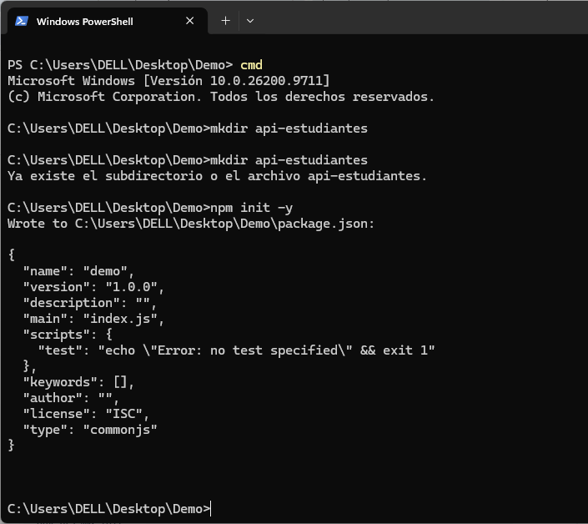
Creación y configuración del proyecto desde la terminal CMD
Los comandos que se observan en la Figura 10 sirven para preparar el entorno de trabajo desde cero en tu computadora, estás creando la carpeta del proyecto, avisándole a la computadora que usarás JavaScript (Node.js) e instalando las herramientas que necesitas para construir la API.
mkdir api-estudiantes: Crea una nueva carpeta física en tu computadora llamada api-estudiantes
cd api-estudiantes: Te mete dentro de la carpeta que se acaba de crear. A partir de este momento, todo lo que hagas afectará solo a este proyecto.
npm init -y: Inicializa un proyecto de Node.js. Esto crea automáticamente un archivo fundamental llamado package.json
Figura 1: Inicialización del proyecto y configuración de dependencias desde la terminal.

Slide 11
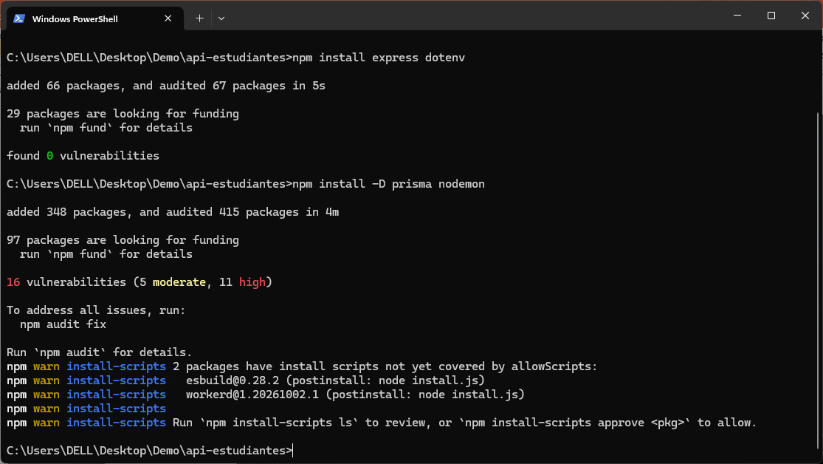
Creación y configuración del proyecto desde la terminal CMD
npm install express dotenv, descarga e instala en tu proyecto dos herramientas esenciales para producción como o son “express” que es el framework que te permite crear las rutas de la AP y “dotenv” que es una herramienta para leer variables de entorno ocultas desde un archivo .env.
npm install -D prisma nodemon: Descarga e instala herramientas de desarrollo como “prisma” el ORM que te permitirá comunicarte con PostgreSQL usando código JavaScript y “npx prisma init” Inicializa “Prisma” en el proyecto; al ejecutarlo, Prisma crea automáticamente una carpeta llamada prisma con un archivo schema.prisma y un archivo .env en la raíz del proyecto para que poner los datos de conexión a la base de datos.
Figura 2: Inicialización del proyecto y configuración de dependencias desde la terminal.

Slide 12
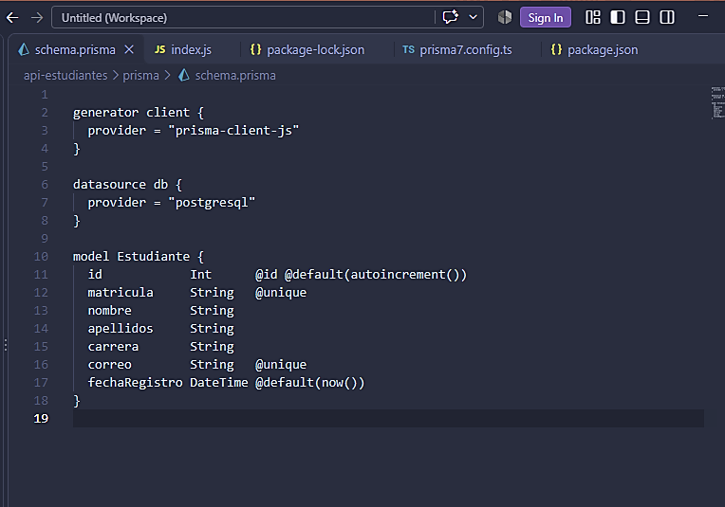
Configuración del archivo schema.prisma
Una vez preparado el proyecto, se trabajó en el archivo schema.prisma, ubicado dentro de la carpeta prisma.
Este archivo es fundamental, ya que permite definir los modelos que representan la estructura de las tablas que se crearán en PostgreSQL.
Para esta práctica se estableció el modelo Estudiante, incorporando atributos como ID, matrícula, nombre, apellidos, carrera, correo electrónico y fecha de registro.
También se definieron los tipos de datos y las restricciones correspondientes, permitiendo establecer una estructura organizada para almacenar la información de los estudiantes.
Figura 3: Definición del modelo Estudiante en el archivo schema.prisma.

Slide 13
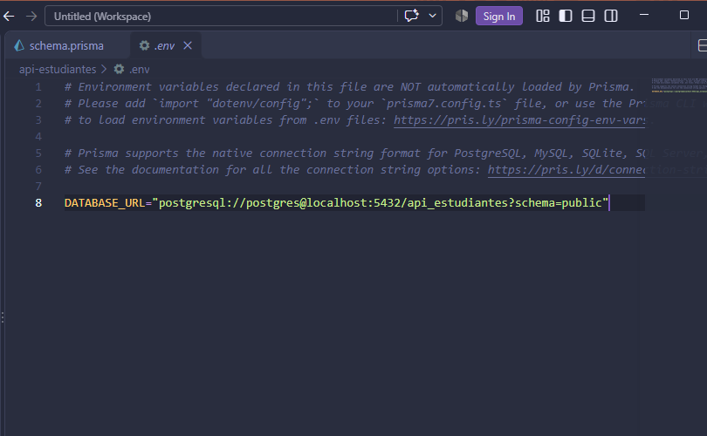
Configuración de la conexión con PostgreSQL
Posteriormente, se configuró la conexión entre Prisma y PostgreSQL mediante la cadena de conexión DATABASE_URL, utilizando los datos correspondientes al servidor local y a la base de datos.
La configuración utilizada siguió la siguiente estructura:
DATABASE_URL="postgresql://postgres@localhost:5432/nombre_base_datos?schema=public“
Esta cadena contiene la información necesaria para identificar el sistema gestor de bases de datos, el usuario, el servidor, el puerto, el nombre de la base de datos y el esquema de PostgreSQL.
Mediante esta configuración se establecieron los parámetros necesarios para que Prisma pudiera comunicarse con PostgreSQL y aplicar los cambios definidos en el modelo.
Figura 4: Configuración de la conexión con PostgreSQL mediante DATABASE_URL..

Slide 14
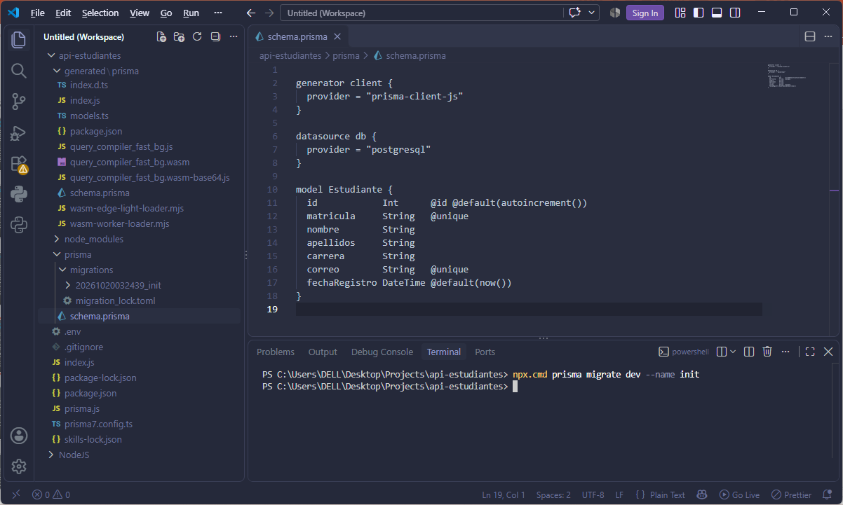
Migración y creación automática de la tabla en PostgreSQL
Después de definir el modelo Estudiante y configurar la conexión con PostgreSQL, se realizó la migración de la estructura utilizando Prisma.
Desde la terminal de Visual Studio Code se ejecutó el siguiente comando:
“npx prisma migrate dev --name init”
Este comando permitió generar y aplicar una migración a partir del modelo establecido en schema.prisma.
Como resultado, se creó automáticamente la estructura de la tabla correspondiente a estudiantes en PostgreSQL, incluyendo los campos y las restricciones definidos previamente.
De esta manera, no fue necesario crear manualmente la tabla desde DBeaver, ya que Prisma se encargó de generar la estructura mediante la migración.
Figura 5: Ejecución del comando de migración de Prisma.

Slide 15
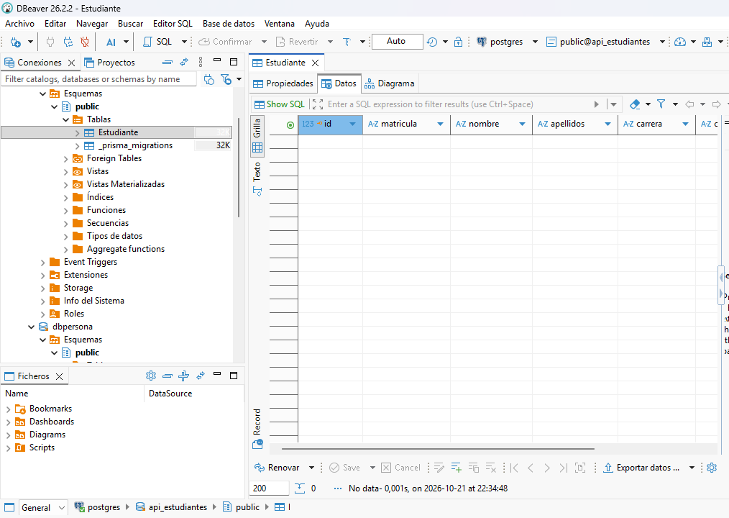
Verificación de la tabla en DBeaver
Una vez finalizada la migración, se ingresó a DBeaver para verificar que la tabla de estudiantes se hubiera creado correctamente dentro de la base de datos PostgreSQL.
En esta herramienta se visualizó la estructura generada, comprobando que los campos y sus tipos de datos coincidieran con los establecidos en el archivo “schema.prisma”.
Esta verificación permitió confirmar que la migración se realizó correctamente y que la tabla estaba disponible para almacenar información..
Figura 6: Visualización de la tabla estudiantes y sus columnas en DBeaver

Slide 16
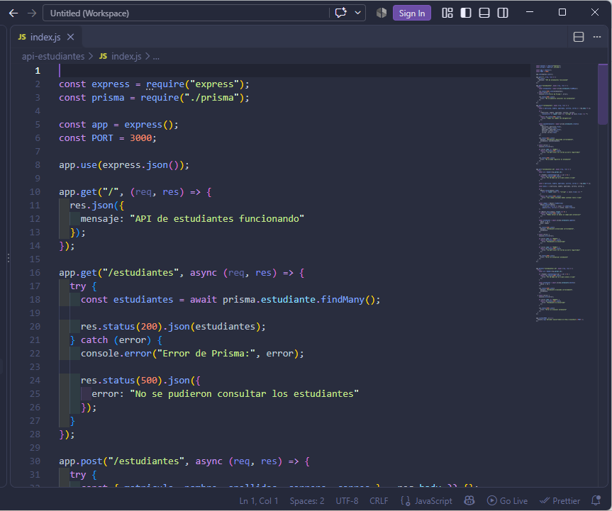
Creación del archivo index.js
Posteriormente, dentro del proyecto api-estudiantes en su interior se creo un archivo llamado index.js.
Este archivo se utilizó para desarrollar la lógica principal de la API mediante Node.js y Express, estableciendo las rutas necesarias para gestionar la información de los estudiantes.
Asimismo, se integró Prisma Client para permitir la comunicación entre la aplicación y la base de datos PostgreSQL.
Mediante esta configuración se establecieron las operaciones necesarias para consultar, registrar, actualizar y eliminar información de la tabla estudiantes.
Figura 7: Desarrollo del archivo index.js en Visual Studio Code.

Slide 17
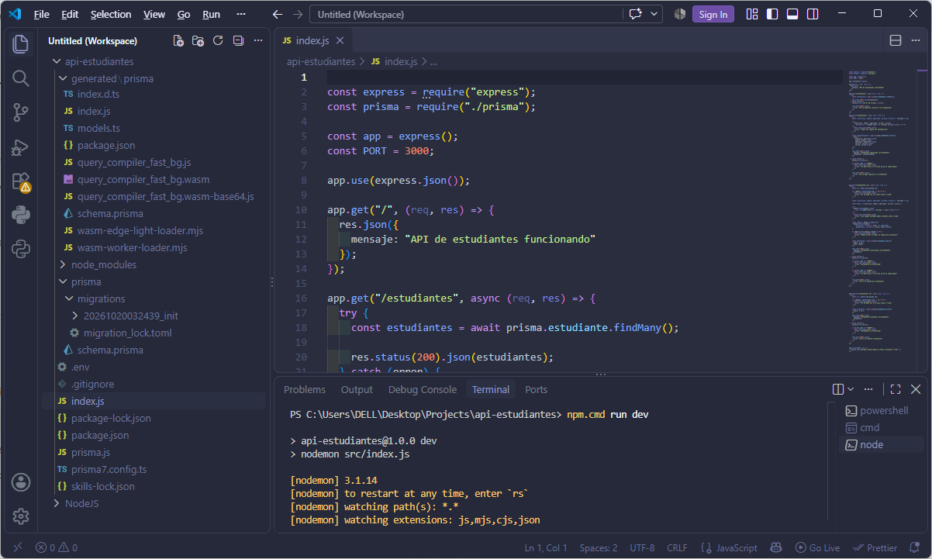
Ejecución de la API mediante npm run dev
Una vez desarrollado el archivo principal de la aplicación, se procedió a ejecutar la API desde la terminal de Visual Studio Code.
Para iniciar el programa se utilizó el siguiente comando:
npm run dev.
Este comando ejecutó el script de desarrollo configurado previamente en el archivo package.json, permitiendo iniciar el servidor de la API.
Con el servidor en funcionamiento, la aplicación quedó preparada para recibir solicitudes HTTP y realizar operaciones sobre los registros almacenados en PostgreSQL.
Figura 8: Ejecución de la API mediante el comando npm run dev.

Slide 18
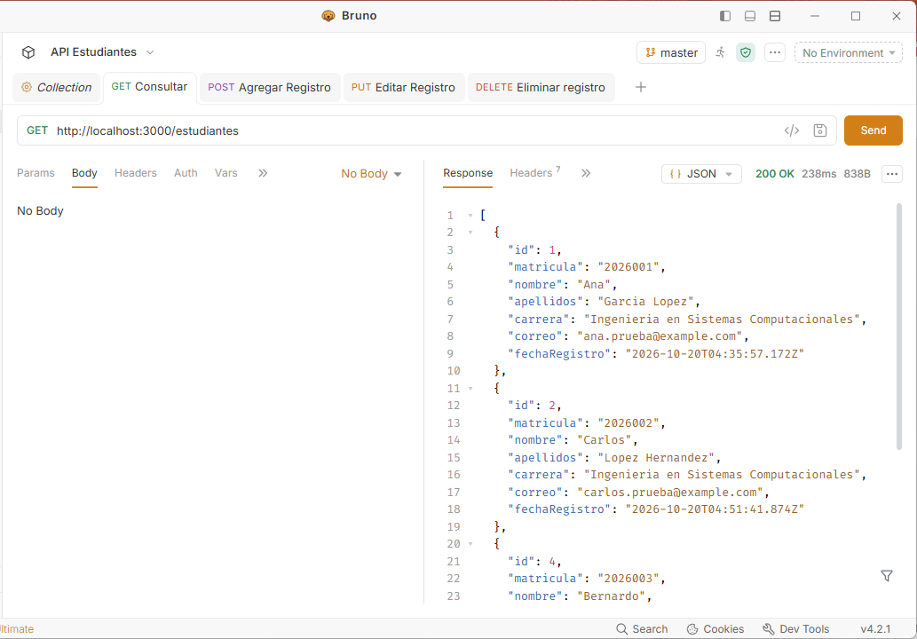
Gestión de registros mediante Bruno
Una vez iniciada la API, se utilizó Bruno para comprobar su funcionamiento mediante solicitudes HTTP.
Desde esta herramienta se realizaron operaciones para consultar, registrar, modificar y eliminar información de estudiantes, utilizando los métodos GET, POST, PUT y DELETE.
Estas solicitudes permitieron comprobar la comunicación entre Bruno, la API desarrollada con Express y la base de datos PostgreSQL.
Figura 9: Consulta de registros mediante GET en Bruno.

Slide 19
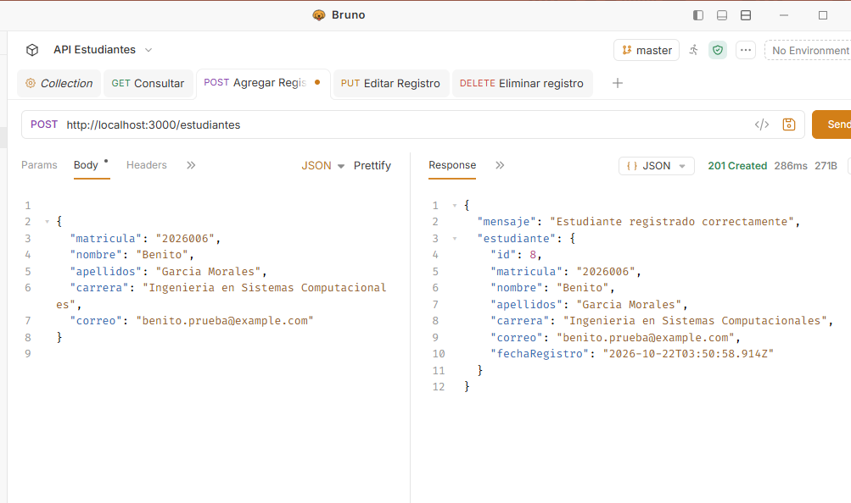
Gestión de registros mediante Bruno
Una petición POST sirve para enviar datos al servidor y crear o procesar un nuevo recurso, en este caso POST nos permite crear un nuevo registro en formato JSON para que la API la almacene en su base de datos
Figura 10: Registro de estudiantes mediante POST.

Slide 20
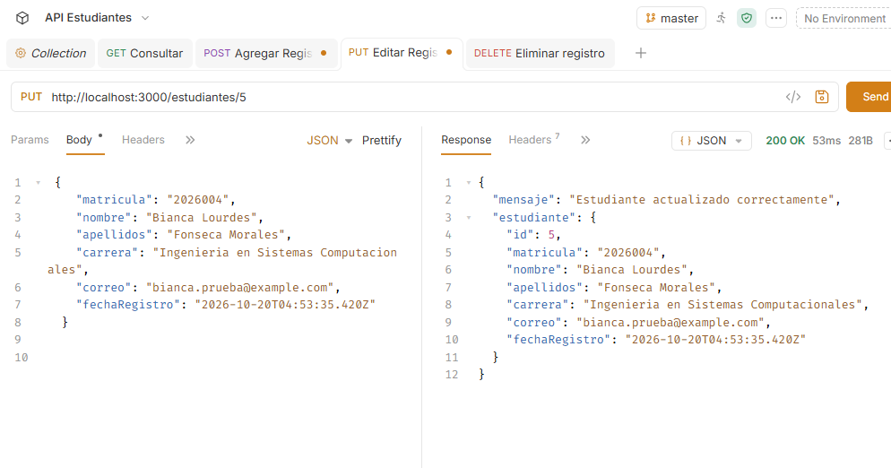
Gestión de registros mediante Bruno
Una petición PUT sirve principalmente para actualizar por completo un recurso existente en el servidor, el 200 ok nos permite ver que los cambios se ha realizado con exito
Figura 11: Actualización de información mediante PUT en Bruno.

Slide 21
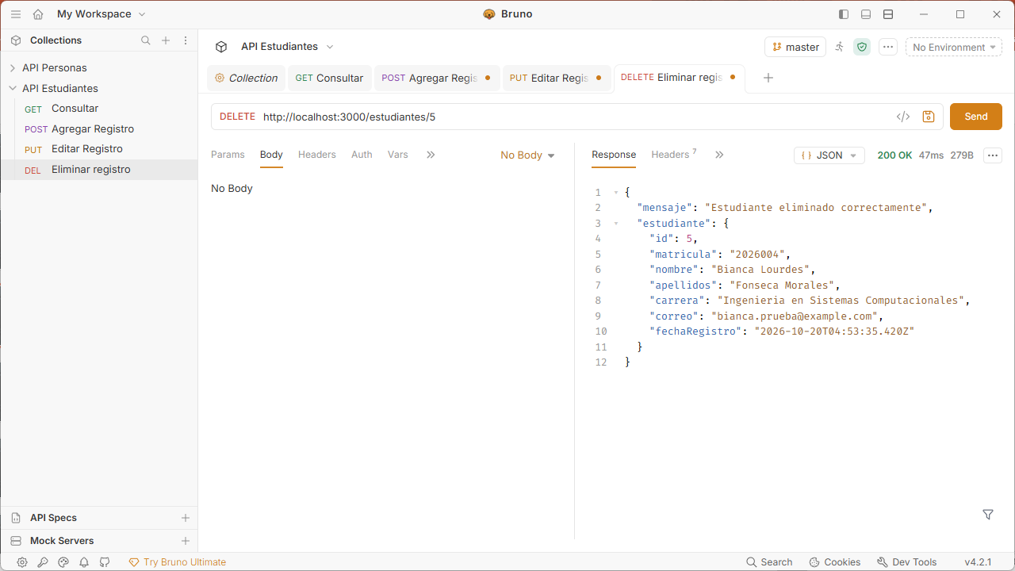
Gestión de registros mediante Bruno
Una petición DELETE sirve exclusivamente para eliminar un recurso existente en el servidor, le indica de forma directa a la API qué elemento específico debe ser borrado de la base de datos o del sistema.
En la figura 20 se muestra la eliminación del registro con ID 5
Figura 12: Eliminación de información mediante DELETE en Bruno.

Slide 22
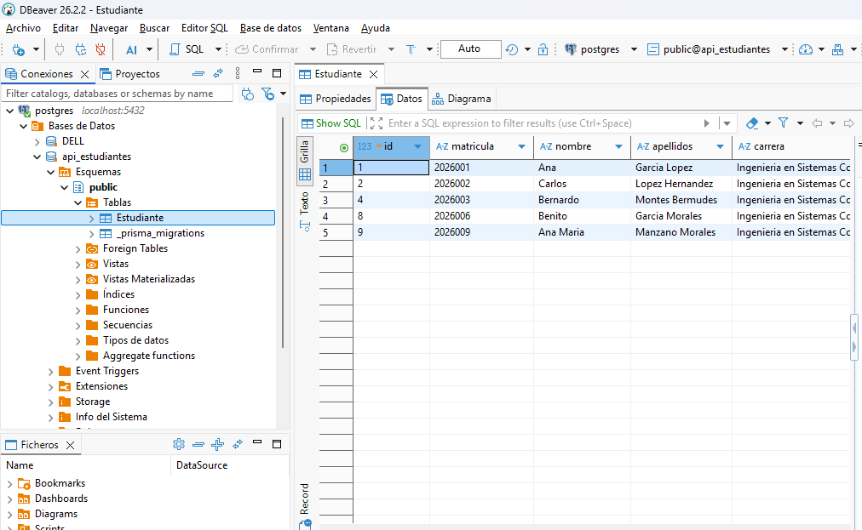
Comprobación de los registros en DBeaver
Finalmente, se regresó a DBeaver para consultar los registros almacenados en la tabla estudiantes y verificar que las operaciones realizadas desde Bruno se reflejaran correctamente en PostgreSQL.
Esta comprobación permitió observar cómo las solicitudes enviadas a la API se traducen en operaciones sobre la base de datos.
Figura 13:Visualización final de los registros almacenados en PostgreSQL mediante DBeaver.

Slide 23
Resultados del segundo ejercicio
Mediante esta práctica se logró desarrollar una API utilizando Node.js, Express y Prisma, además de generar automáticamente una tabla en PostgreSQL mediante el proceso de migración.
Se comprendió la función del archivo “schema.prisma” para definir el modelo de datos, la importancia de DATABASE_URL para configurar la conexión y el uso de index.js para establecer la lógica de funcionamiento de la API.
Asimismo, se comprobó la integración entre Visual Studio Code, PostgreSQL, DBeaver y Bruno, identificando cómo estas herramientas permiten desarrollar, almacenar y gestionar información dentro de una aplicación.

Slide 24
Conclusión
La práctica permitió desarrollar una API de estudiantes con Node.js y Express desde Visual Studio Code. Se definió el modelo con Prisma, se creó la tabla mediante una migración en PostgreSQL y se verificaron los resultados en DBeaver. Las pruebas realizadas en Bruno permitieron comprobar las operaciones principales de la API.

Slide 25
Fuentes de información
LLC, G. (s.f.). Google. Obtenido de https://google.com/
TestingDocs. (s.f.). Update Bruno Client Windows . Obtenido de https://www.youtube.com/watch?v=uSgGQHKUPGw&list=PLVHbdCc-UCC00knrZfgTPyQYLlhxo2dhU
TheHarryCode. (s.f.). Curso de DBeaver | Como Crear, Renombrar, Duplicar y Eliminar Conexiones a Bases de Datos en DBeaver. Obtenido de https://www.youtube.com/watch?v=aKz5AsH6-tU&t=16s

